Slide 1

Programação de Aplicação do Lado do Cliente
GESTÃO DE CLUBES DESPORTIVOS - SportsUnity
Marisa Malveiro | Nº 25247
Nuno Faria | Nº 25906
CTESP Tecnologias Web e Dispositivos Móveis

Slide 2
Conteúdos
01
02
03
04
Introdução
Análise do Problema
Funcionalidades
Desenho das interfaces
05
06
Base de Dados
Programação Lógica
07
08
Testes
Página Web

Slide 3

01
Introdução
GESTÃO DE CLUBE DESPORTIVO

Slide 4

Introdução

Slide 5
02
Análise do Problema
GESTÃO DE CLUBE DESPORTIVO - SportsUnity

Slide 6
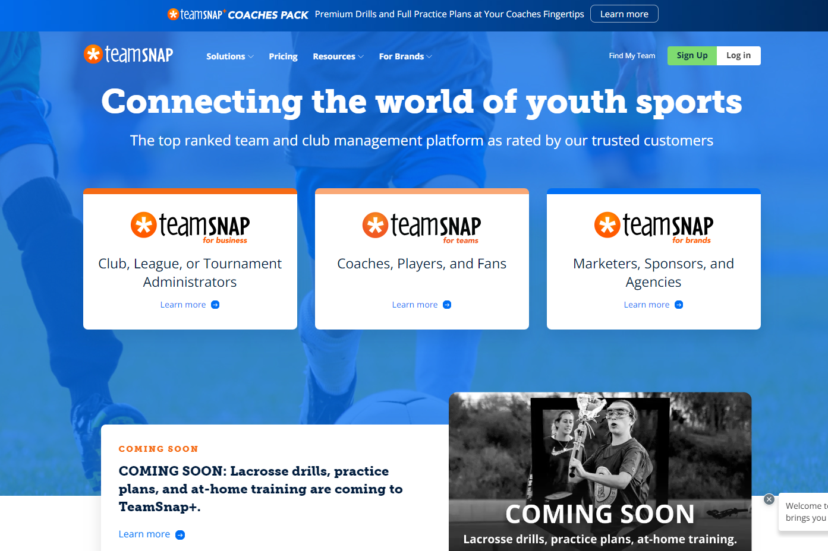
Análise do Problema
Sistemas semelhantes
Aspetos Positivos:
Simplicidade
Comunicação Eficiente
Aspetos Negativos:
Escalabilidade Limitada
Integração Limitada

Slide 7
Análise do Problema
Criação de Personas e Cenários de utilização
João Silva: 10 anos, é estudante do 5º ano na Escola Frei André da Veiga, em Santiago do Cacém, e atleta de futebol no clube Estrela de Santo André.
O João Silva utiliza a aplicação para ver os dados referentes a ele próprio. Os seus treinos mudaram o horário e ele ainda não os decorou. Para visualizar os treinos o João acedeu à aplicação e faz login na aplicação com os seus dados. Depois carregou na opção de treinos e aí consegue visualizar as horas e locais dos mesmos.
Ligar telemóvel;
Aceder à aplicação “SportsUnity”;
Fazer login com a conta de atleta;
Carregar em treinos;
Visualizar os treinos.

Slide 8
03
Funcionalidades
GESTÃO DE CLUBE DESPORTIVO - SportsUnity

Slide 9

Funcionalidades
Consultar equipas;
Consultar jogos;
Consultar resultados de jogos;
Consultar horários de treinos;
Consultar informações de clubes.

Slide 10
04
Desenho das Interfaces
GESTÃO DE CLUBE DESPORTIVO - SportsUnity

Slide 11
Desenho das Interfaces
Tarefas indentificadas
Visualizar as modalidades desportivas disponíveis;
Consultar as equipas de cada modalidade;
Verificar os horários de treino;
Obter informações sobre os atletas;
Aceder ao calendário de jogos;
Consultar os resultados dos jogos;
Visualizar informações dos clubes.

Slide 12
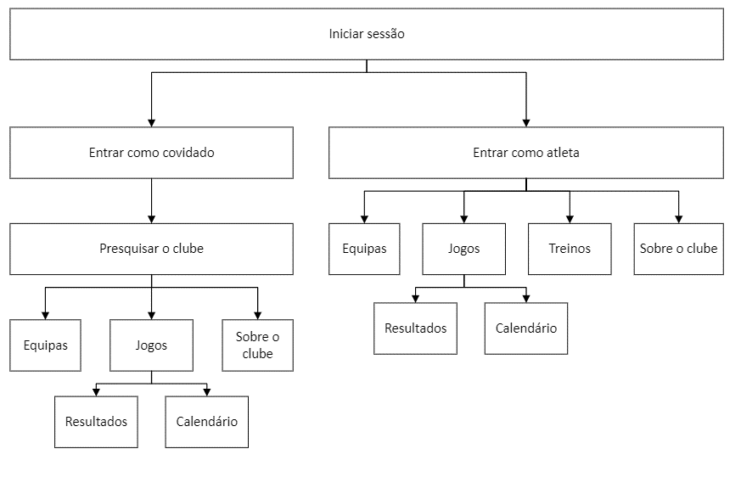
Desenho das interfaces
Mapa de navegação

Slide 13
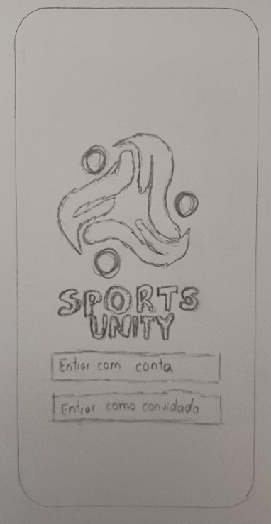
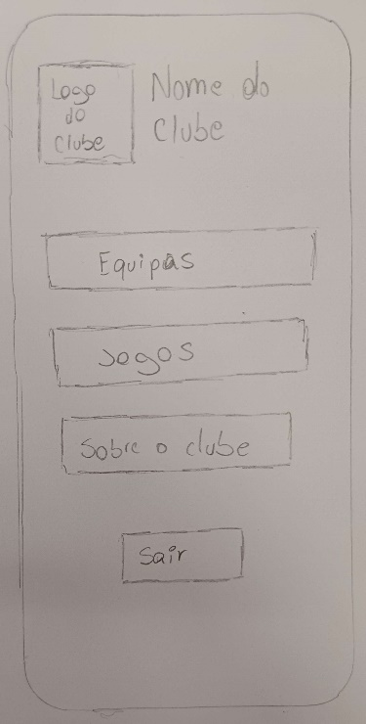
Desenho das Interfaces
Protótipos de Baixa Fidelidade

Slide 14
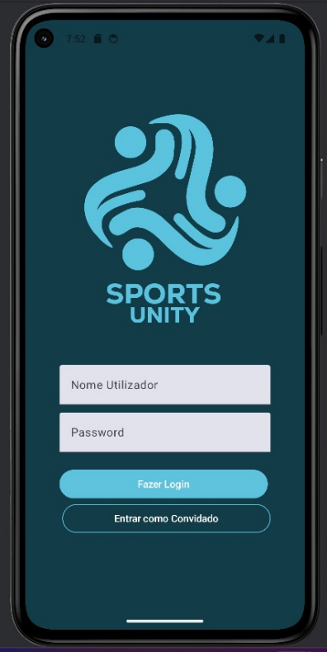
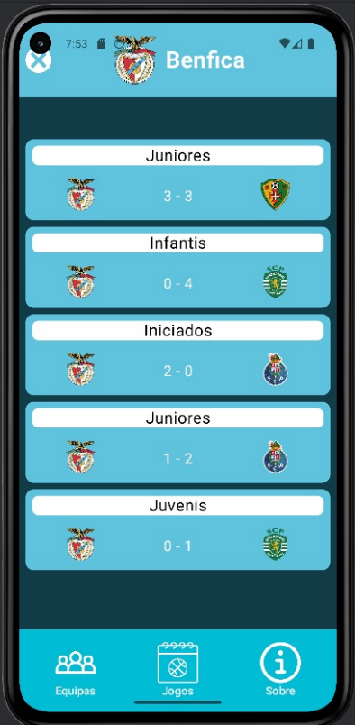
Desenho das Interfaces
Protótipos de Alta Fidelidade

Slide 15
05
Base de Dados
GESTÃO DE CLUBE DESPORTIVO – SportsUnity

Slide 16
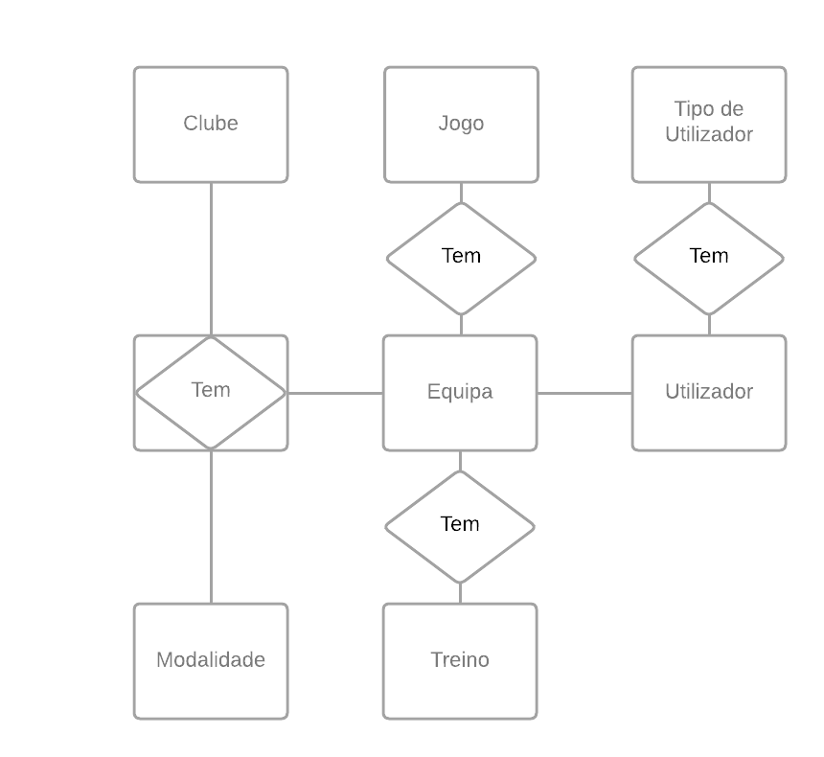
Base de dados

Slide 17
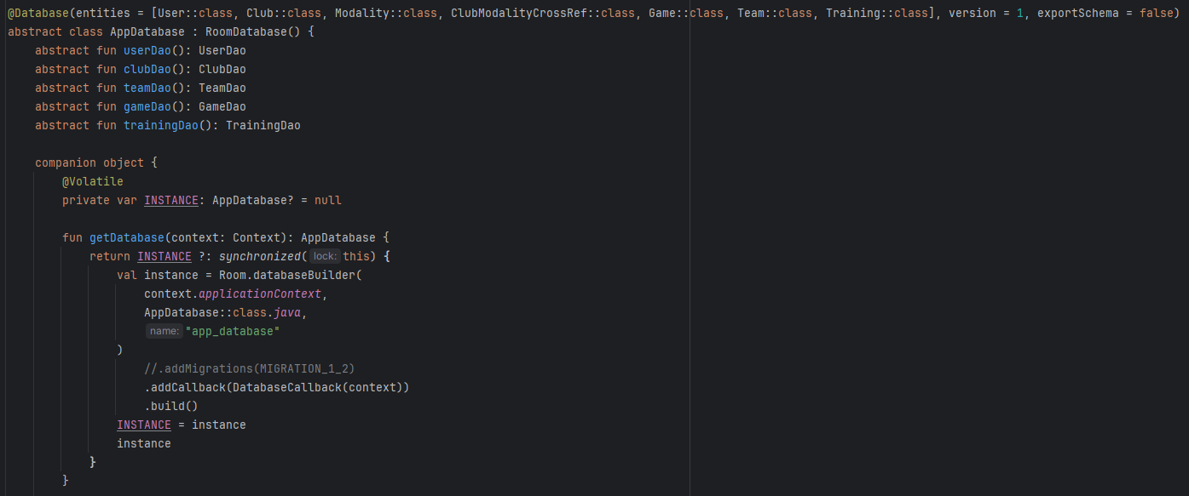
Base de dados
Estrutura da Base de Dados

Slide 18
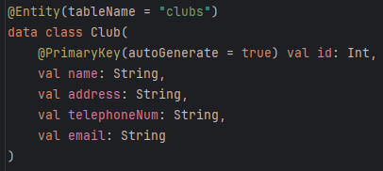
Base de dados
Entidades

Slide 19
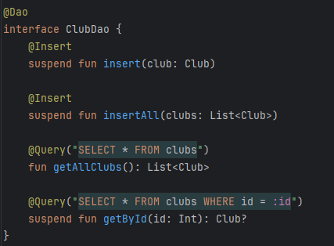
Base de dados
Operações DAO (Data Access Objects)

Slide 20

Base de dados
Queries

Slide 21
06
Programação da Lógica da Aplicação
GESTÃO DE CLUBE DESPORTIVO - SportsUnity

Slide 22
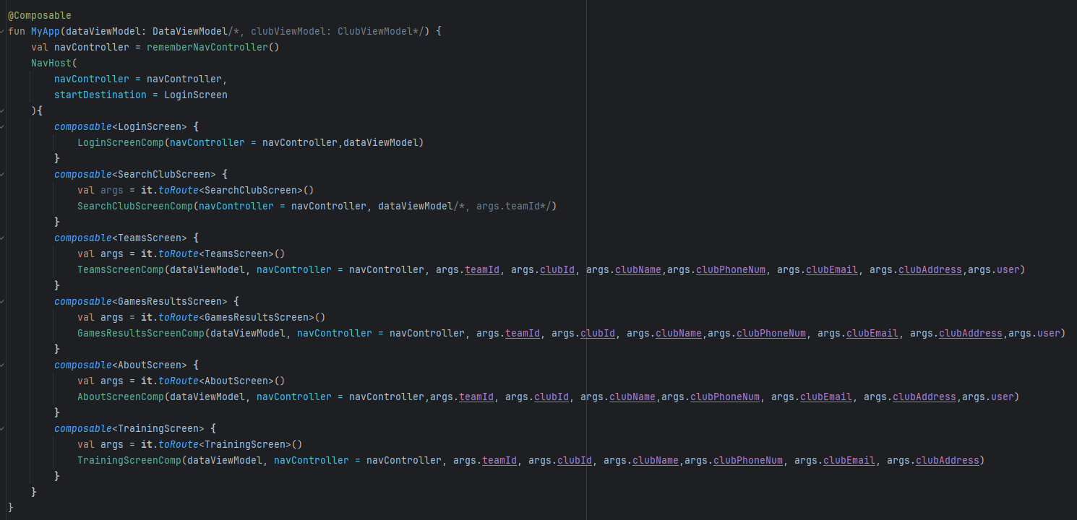
Programação da Lógica da Aplicação
Função principal

Slide 23
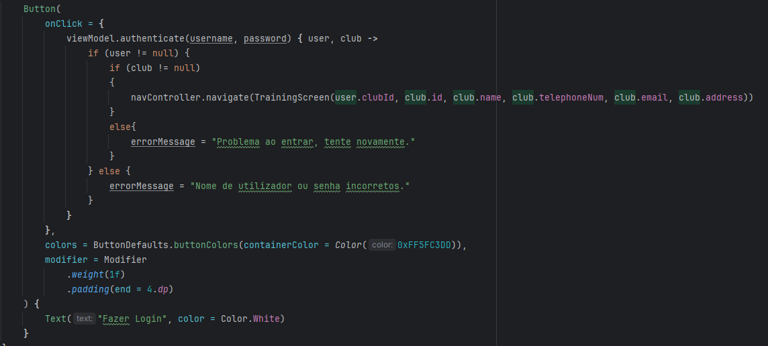
Programação da Lógica da Aplicação
Ecrã de Login

Slide 24
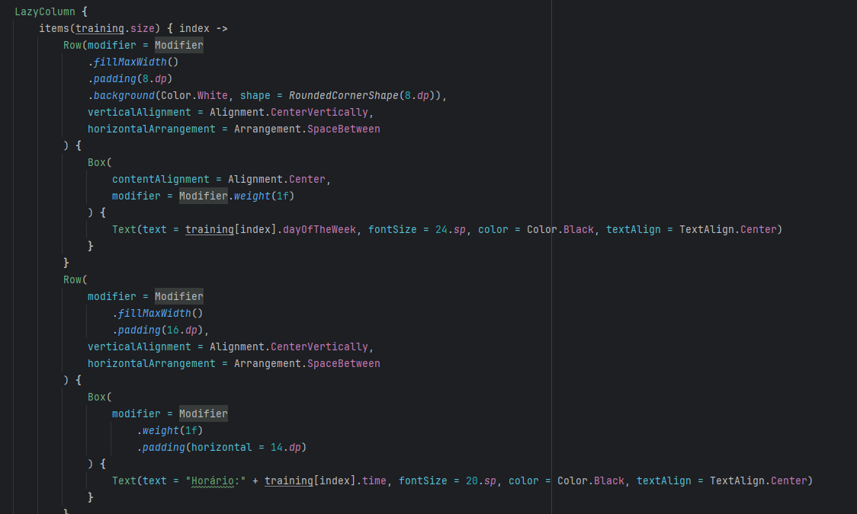
Programação da Lógica da Aplicação
Ecrã de Treinos

Slide 25
07
Testes
GESTÃO DE CLUBE DESPORTIVO - SportsUnity

Slide 26
Testes
Avaliações com os utilizadores
Avaliação 1
Atleta a consultar horários de treinos
Utilizador - Sofia Palma
Número de cliques: 5
Tempo de conclusão: 15 segundos
Erros cometidos: 0
O utilizador tem um elevado nível de experiência com tecnologia. Conseguiu completar a tarefa com êxito, achando-a extremamente fácil e sem encontrar problemas. A interface foi considerada extremamente intuitiva. Em termos de feedback geral, o utilizador achou a interface visualmente agradável e sentiu-se seguro ao usar o protótipo. Não foram sugeridas melhorias.

Slide 27
08
Página Web
GESTÃO DE CLUBE DESPORTIVO - SportsUnity

Slide 28
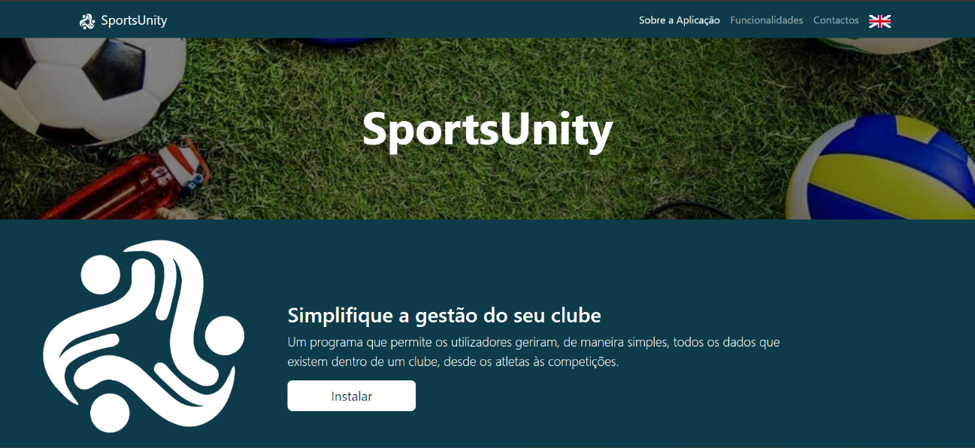
Página Web

Slide 29
Conclusão

Slide 30
Obrigado!
Têm alguma questão?
GESTÃO DE CLUBE DESPORTIVO
Marisa Malveiro | Nº 25247
Nuno Faria | Nº 25906
CTESP Tecnologias Web e Dispositivos Móveis

